Slide 1
Køn/kønnet blik
Ligestillingsudvalg den 10. februar 2023

Slide 2
Hvordan får vores blik på drenge og piger betydning for vores problemforståelse og vores handlinger?
Opmærksomhedspunkter ift. børn og unge
Data fra kønsfordeling ift. egen opgave, JKs specialtilbud, mental sundhed, psykiske lidelser
Det kønnede blik

Slide 3
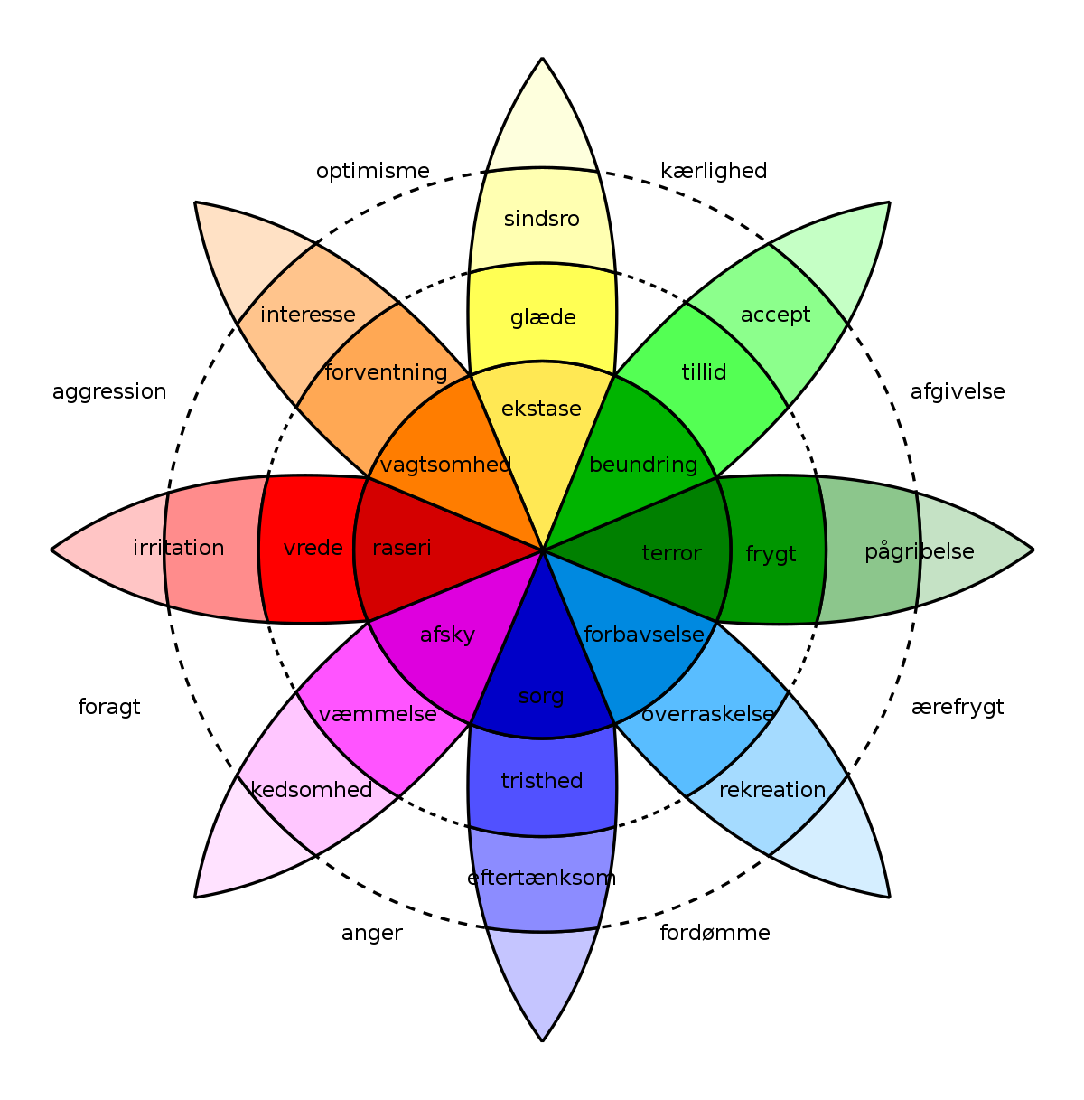
Hvad har vi brug for?

Slide 4
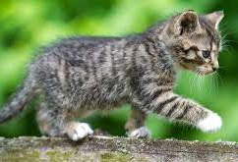
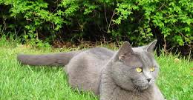
Hvad ser I?

Slide 5
Hvordan bestemmes en udvikling?
Dna
Påvirkning i fostertilstand
Miljøpåvirkning
Omsorgsmiljø
Kulturelle forventninger
Traumer sygdomme

Slide 6
Observationsstudie fra skoleverdenen
Hvad har man kigget på?
Forskellige skoleaktiviteter i en 5. klasse
Forskningsværksteder for lærere og forskere
Hvad har man undersøgt?
Hvordan lærer og elevers forestillinger, forventninger og forholdemåder udvikler og vedligeholder elever og læreres eventuelle kønnede subjektiveringer.

Slide 7
Hvad siger lærerne om deres kønnede forventninger?
Piger er mindre støjende og mindre forstyrrende
Drenge er mere støjende og mere forstyrrende.
Observationsstudiet kan ikke genfinde en sådan markant kønsforskel

Slide 8
Hvad betyder det kønnede blik for læreradfærden?
De ”slår de mere ned” på drengeelever end pigeelever
Piger der småsnakker eller forstyrrer andre, opfattes ikke som forstyrrende
Adfærden fortolkes som udtryk for, at pigerne er socialt kompetente
Drenge der kontakter til andre, opfattes som larmende og forstyrrende
Drenge opfattes som mindre socialt kompetente

Slide 9
Hvad betyder det kønnede blik for elevernes adfærd?
Når en dreng irettesættes opfatter de andre elever det som en generel henstilling
Der ses ikke eksempler på, at elever opfatter den kønsspecifikke tilgang som påfaldende eller uretfærdig.

Slide 10
DATA PPR – eksempler fra skoler
Skole | Piger | Drenge
Biersted skole | 19 | 40
Gjøl skole | 9 | 17
Skovsgård-Tranum skole | 33 | 45
Saltum skole | 17 | 23
Nørhalne skole | 20 | 43
Aabybro Friskole | 10 | 20
Aabybro skole | 62 | 99

Slide 11
DATA PPR Eksempler fra dagtilbud
Børnehave | Piger | Drenge
Brovst | 13 | 13
Børnehuset Aabybro | 5 | 14
Jetsmark Børnehave | 7 | 7
Grøftekanten | 6 | 8
Gjøl SI | 1 | 3

Slide 12
Data – Kønsforskelle i specialklasser
Massiv 11 / 22
ASF 15 / 51
AKT Fjerritslev & Aabybro 11 / 42
Generel 16 / 29

Slide 13
Mental sundhed - nedslag
10-11% af 13-15-årige drenge og omkring 20% af 13-15-årige piger rapporterer et lavt niveau af mental sundhed målt med en skala, der fokuserer på de positive aspekter af mental sundhed
2-8% af 11-15-årige folkeskoleelever og 8-15% af unge på gymnasierne og de erhvervsrettede uddannelser føler sig stressede dagligt. Udviklingen over tid er kun målt blandt 16-24-årige, hvor forekomsten gennem de seneste tre årtier er steget for begge køn, tydeligst blandt unge kvinder (fx fra 22% i 2005 til 40,5% i 2017).
En stor andel af 11-15-årige er kede af det (12-40%), irritable/i dårligt humør (32- 52%) eller nervøse (26-43%) mindst én gang om ugen (forekomsterne er lavere for drenge end for piger og stiger med alderen – især for piger).
Blandt unge på gymnasierne og de erhvervsrettede uddannelser rapporterer 3-11% at være kede af det, irritable/i dårligt humør eller nervøse næsten dagligt. Der ses ingen entydig udvikling over kalendertid i forekomsten af disse indikatorer. Dog ses en markant stigning over det seneste årti i andelen af piger, der har angivet at være nervøse (fra 23% i 2010 til 43% i 2018), og en stigning hos 15-årige piger i oplevet irritabilitet og dårligt humør mindst ugentligt (fra 41% i 2010 til 58% i 2018).

Slide 14
Mental sundhed opsummeret
Flere børn og unge er udfordret på deres mentale sundhed
Det bliver værre med alderen
Flere piger end drenge er udfordret på deres mentale sundhed

Slide 15
Lettere behandling
Børn med affektreguleringsvanskeligheder i indskoling/mellemtrin - Klassebaseret indsats
25 drenge
11 piger
Unge med psykisk mistrivsel i udskoling - Samtaleterapi
5 drenge
19 piger
Social læring til børn med autisme - Psykoedukativt forløb
18 drenge
9 piger

Slide 16
Kønsfordeling – Psykiatriske lidelser
For diagnosticerede psykiatriske sygdomme ses en tydelig overvægt af drenge/unge mænd med hjerneudviklingsforstyrrelser (ADHD og autisme-spektrum forstyrrelser), adfærdsforstyrrelser, Tourette syndrom samt selvmord, der har en 2-5 gange højere forekomst blandt drenge/unge mænd.
Forekomsten af psykose i skizofrenispektret er ændret fra en tidligere overvægt af drenge/unge mænd til en lille overvægt af piger/unge kvinder under 18 år.
For selvmordsforsøg, angst, depression og obssessiv-kompulsiv tilstand er forekomsterne ca. 1½-2½ gange højere blandt piger/unge kvinder end blandt drenge/unge mænd.

Slide 17
Kønsfordeling – Psykiatriske lidelser
Når det gælder spiseforstyrrelser, er kønsforskellen markant, idet anoreksi og bulimi har en væsentligt lavere forekomst hos drenge end hos piger (ca. i forholdet 1:10), mens tvangsoverspisning ses hos ca. en dreng for hver tre piger.
Der er ikke entydige fund for fordelingen af selvskade blandt kønnene. Der ses dog en tendens til, at de to køn anvender forskellige selvskademetoder; de fleste piger skærer sig, mens de fleste drenge slår eller brænder sig, og forskellen i typen af læsioner kan betyde, at selvskade oftere overses hos drenge end hos piger.

Slide 18
Opsamlende psykiske lidelser
Flere drenge end piger har lidelse med høj grad af påvirkning af funktionsniveau
Måske tendens til:
Udadrettede reaktioner hos drenge
Indadrettede reaktioner hos piger
Højere forekomst af udviklingsforstyrrelser hos drenge
I hvert fald senere diagnosticering af piger
Diagnosen for infantil autisme er skabt på baggrund af beskrivelse af drenge med autisme
Hormonpåvirkning af kvinders symptomer på ADHD

Slide 19
Opsamlende
Vi har en sårbarhed ift. at vores forventninger kommer til at definere løsninger uafhængig af barn og situation
Det kønnede blik skaber forskellige typer af sårbarheder
For drenge -> Påvirkede deltagelsesmuligheder
For piger -> Sårbarheder ift. at overse egentlige vanskeligheder

Slide 20
Så er der selvfølgelig også andet
Der er langt højere forekomst af mentale helbredsproblemer blandt børn fra lavere socioøkonomiske grupper (0-9 årige).
Familiestruktur og familieliv har også betydning. Børn, som ikke bor sammen med begge forældre, har som hovedregel en højere forekomst af mentale helbredsproblemer. Trygge relationer i familien beskytter børn mod mentale helbredsproblemer.
Rapport for 10-24 årige bekræfter, at der er øget forekomst af problemer i de lave socioøkonomiske grupper for langt de fleste indikatorer for mental sundhed og mentale helbredsproblemer. Kun søvnproblemer (søvnkvantitet og kvalitet) og de hyppigt forekommende psykiske symptomer som at være ked af det og nervøs adskiller sig fra dette mønster.
Tilsvarende ses der for ADHD, angst, adfærdsforstyrrelser, selvskade, psykose i skizofrenispektret, selvmord og selvmordsforsøg en hyppigere forekomst i de lave socioøkonomiske grupper.
Anoreksi og bulimi ses hyppigere i familier, hvor forældrene har høj uddannelse, men det vides ikke, i hvor høj grad dette skyldes eventuelle sociale forskelle i henvendelses- og henvisningsmønstre.

Slide 21
Resilience KAUAI LONGITUDINAL STUDY
Hos individet
Temperament – Tydelig, responsiv, nem at aflæse og berolige
Intelligens – Gode evner til at problemløse
Udseende
I familien
Nummer i søskenderækken
Tæt kontakt med mindst et stabilt menneske
Overbevisning der tilbyder stabilitet og mening
For drenge - Hjemmemiljø præget af struktur og regler med en mandlig rollemodel og opfordring til at udtrykke sig følelsesmæssigt.
For piger - Hjemmemiljø der med kombination af støtte til selvstændighed og støtte fra en kvindelig omsorgsperson

Slide 22
Hvor mange køn(sidentiteter) er der?

Slide 23
Så er det samfundets skyld ?
I 2019 varetog kvinder 89,1 procent af den samlede orlov ift. børn
Ud af mediernes 50 mest citerede eksperter i 2022 var tre kvinder
Mænd begår fem gange så meget kriminalitet som kvinder.
I næsten hver anden bestyrelse er der udelukkende mænd

Slide 24
Hvad kan vi gøre for at undgå et kønnet blik, der skygger for andet?
Udfordre egne hypoteser og antagelser
Vær varsomme med kategorisering og opdeling på baggrund af køn
Fokus på udvikling over tid for den enkelte som erstatning for sammenligning med andre

